Slide 1

Avanços na implementação da RDC 950/2024 - análise otimizada de PFE
Realização:
Agência Nacional de Vigilância Sanitária - Anvisa
Coordenação de Gestão da Transparência e Acesso à Informação - CGTAI
Gerência-Geral de Conhecimento, Inovação e Pesquisa - GGCIP
Gerência de Produtos Equivalentes – GPREQ
Gerência-Geral de Toxicologia – GGTOX

Slide 2
INTRODUÇÃO
RDC 950/24, publicada dia 13/12/2024.
Entrada em vigor: 02/01/2025
Manutenção dos critérios técnicos e documental
Torna o Flora obrigatório
Cria a DCIPA (Declaração de Constituição e Informação de Perigo do Agrotóxico)
Responsabiliza a empresa a classificar seus produtos, de acordo com regramentos técnicos (RDC 294/19 e RDC 296/19)
Nota Técnica 140/24
Realização de Visitas Técnicas

Slide 3
FUNCIONAMENTO
Processos novos:
Obrigatório Flora e DCIPA
Incluir Flora e DCIPA pelo 5128
A partir de 21/04/2025, item obrigatório do 5065.
Notificar a Anvisa, conforme Anexo II da RDC 950/24

Slide 4
FUNCIONAMENTO
Processos já protocolados e já com Flora:
Obrigatório DCIPA
Incluir DCIPA por Aditamento – 5031
Incluir Flora e DCIPA pelo 5128
Notificar a Anvisa, conforme Anexo II da RDC 950/24
Data limite: 02/01/2026

Slide 5
FUNCIONAMENTO
Processos já protocolados sem Flora e sem DCIPA:
Obrigatório Flora e DCIPA
Incluir Flora e DCIPA pelo 5128
Notificar a Anvisa, conforme Anexo II da RDC 950/24
Data limite: 02/01/2026

Slide 6
FUNCIONAMENTO
Notificação à Anvisa conforme Anexo II da RDC 950/24:
Realizar cadastro no SEI no portal da Anvisa
(https://www.gov.br/anvisa/pt-br/sistemas/sei)
Instruções disponíveis no manual para usuário externo do SEI: chrome-extension://efaidnbmnnnibpcajpcglclefindmkaj/https://www.gov.br/anvisa/pt-br/sistemas/sei/arquivos/manual-do-usuario-externo-sei-anvisa
A documentação deverá ser direcionada para GPREQ/GGTOX (Toxicologia), sempre como “processo novo” para cada PFE e o tipo de processo: “Demanda externa: Outras atividades privadas”.

Slide 7
NÚMEROS
Fila: 944 Processos
Lista: 1139 Processos
Nº processos recebidos conforme a RDC 950/24: 290 processos
Nº processos encaminhados para resíduos: 105
Nº processos em “Exigência”: 51
Nº processos em “Análise Sobrestada”: 43
Nº processos em análise: 58

Slide 8
PRINCIPAIS ERROS OBSERVADOS
Flora:
Dados básicos (Marca comercial, CNPJ, etc.)
Quali-quanti:
Marca comercial do componente
Não discriminar os componentes do blend
Não indicar se o componentes é tox. relevante ou não
Na CL50, não informar efeitos toxicológicos

Slide 9
PRINCIPAIS ERROS OBSERVADOS
DCIPA:
Fora de padrão
Quali-quanti ausente ou divergente do FLORA
Quali-quanti
Marca comercial do componente
Não discriminar os componentes do blend
Zerar [ ] dos componentes do blend, com CTR
Não indicar se o componentes é tox. relevante ou não
Apresentar valores de cut-off
Na CL50, não informar efeitos toxicológicos

Slide 10
PRINCIPAIS ERROS OBSERVADOS
DCIPA:
Não indicar se o componentes é tox. Relevante
Não informar categoria de classificação para cada desfecho

Slide 11
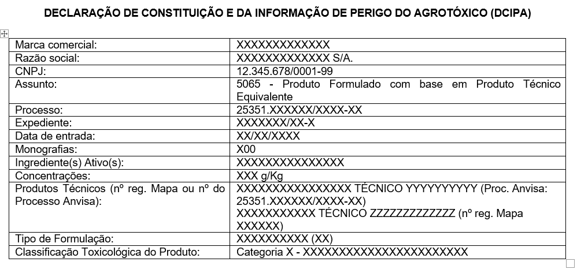
MODELO DE DCIPA

Slide 12
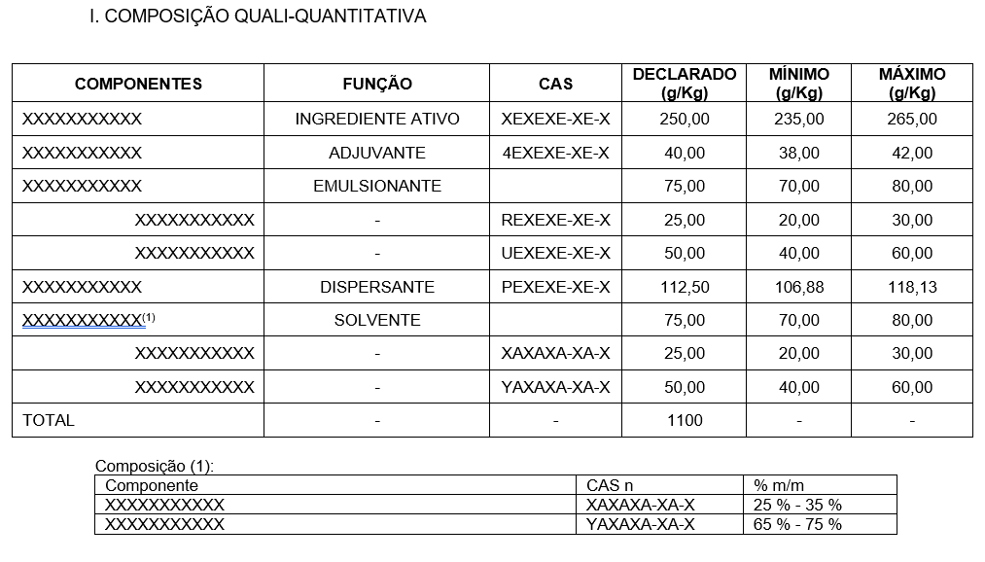
MODELO DE DCIPA

Slide 13
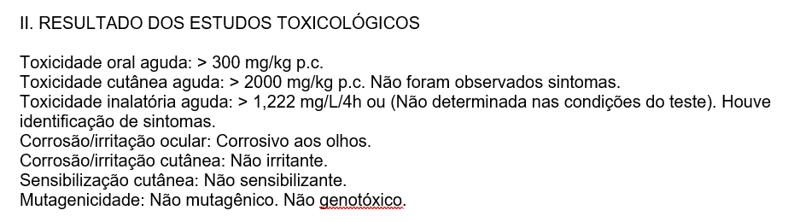
MODELO DE DCIPA

Slide 14
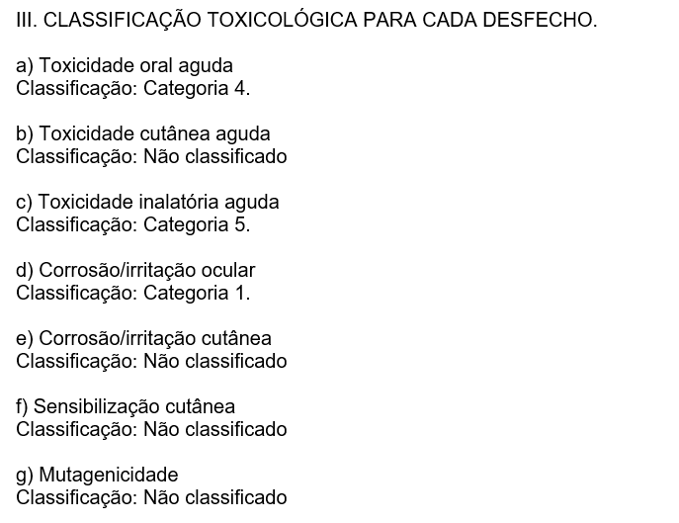
MODELO DE DCIPA

Slide 15
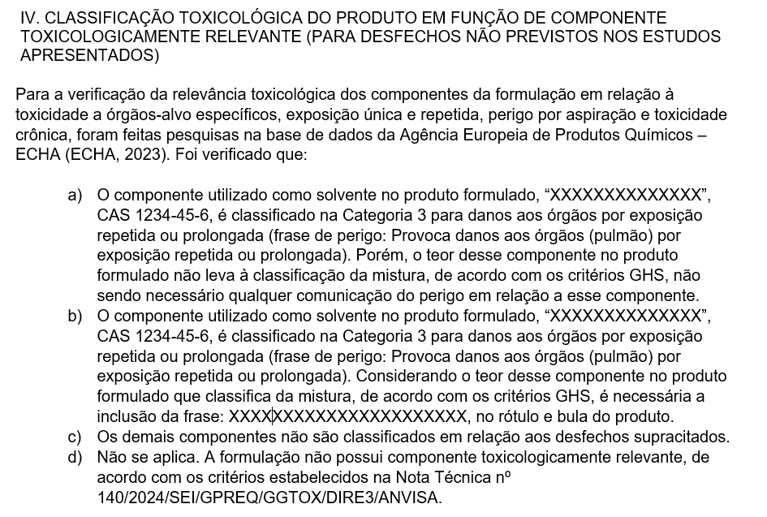
MODELO DE DCIPA

Slide 16
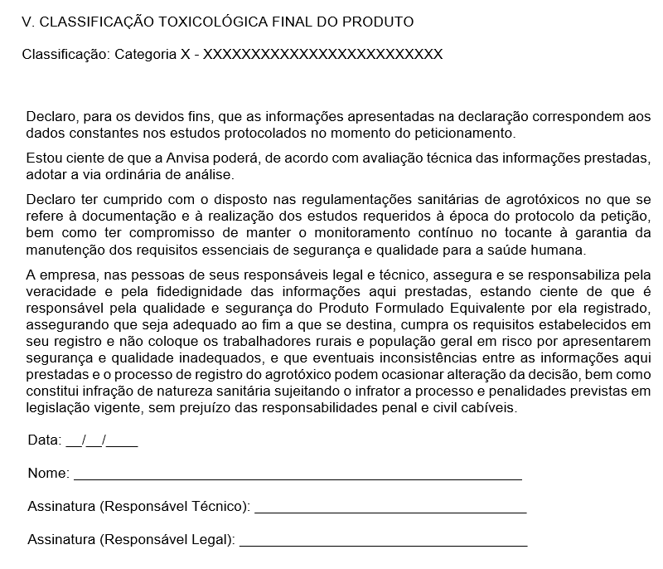
MODELO DE DCIPA

Slide 17
Classificação de PFE com base em componentes
Pesquisa
Qual a fonte de pesquisa?
O que deve ser pesquisado?
Exemplo:
n. CAS | Componentes
- | Mistura...
xxxx-xx-x | Componente 1
zzzz-zz-z | Componente 2

Slide 18
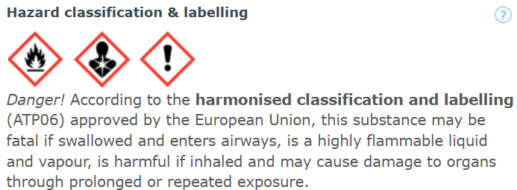
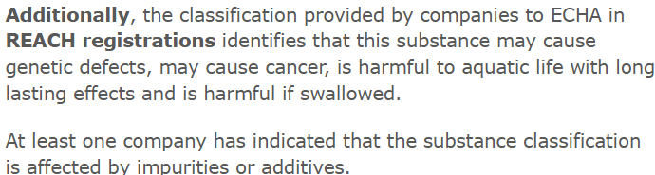
Classificação de PFE com base em componentes
Pesquisa
Qual “status de classificação” considerar?

Slide 19
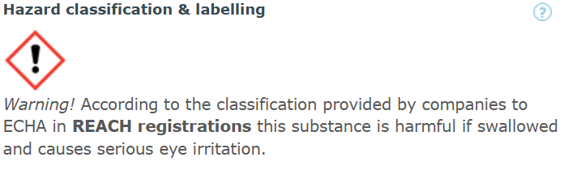
Classificação de PFE com base em componentes
Pesquisa
Qual “status de classificação” considerar?

Slide 20
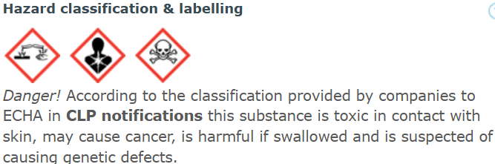
Classificação de PFE com base em componentes
Pesquisa
Qual “status de classificação” considerar?

Slide 21
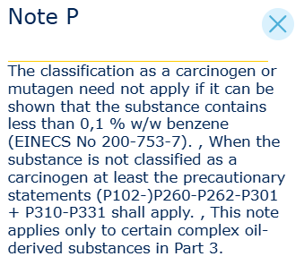
Classificação de PFE com base em componentes
Pesquisa
Atenção para as notas/classificações dependentes de impurezas.

Slide 22
Classificação de PFE com base em componentes
Valores de corte
Onde verificar esses valores?
Os valores de corte podem ser diferentes dos valores genéricos GHS?

Slide 23
Classificação de PFE com base em componentes
Cálculo das percentagens dos componentes
Considera-se a concentração nominal – FLORA.
E necessário fazer o cálculo para cada componente em uma mistura de componentes?
Qual valor devo considerar em se tratando de um componente dentro de uma mistura de componentes?

Slide 24
Classificação de PFE com base em componentes
Nº CAS | Nome do Ingrediente ativo/Componente (?) | Função (?) | Nominal (total): 1000 g/Kg |  |  | % na formulação
 |  |  | Concentração Nominal (?) | Limite Mínimo | Limite Máximo
N. CAS | Ativo | INGREDIENTE ATIVO | 750,00 |  |  | 75,00%
N. CAS | Componente 1 | DISPERSANTE | 50,00 |  |  | 5,00%
N. CAS | Componente 2 | EMULSIONANTE | 40,00 |  |  | 4,00%
- | Componente 3 - Mistura | ESTABILIZANTE | 20,00 |  |  | 2,00%
N. CAS | Cm01 | - | 0,00
N. CAS | Cm02 | - | 0,00
N. CAS | Cm03 | - | 0,00
N. CAS | Componente 4 | ANTIESPUMANTE | 10,00 |  |  | 1,00%
N. CAS | Água | SOLVENTE | 130,00 |  |  | 13,00%

Slide 25
Classificação de PFE com base em componentes
Cálculo das percentagens do componentes
Componente 3 – Mistura (2% no PFE)
Cm01: 50%-70%
Cm02: 20%-30%
Cm03: 10%-20%
Se Cm03 é relevante, qual valor considerar para verificar a relevância no PFE?

Slide 26
Classificação de PFE com base em componentes
Componentes da IN n. 34.
Eles podem ser utilizados na formulação de um PFE?
Quando é necessária a comprovação do teor de benzeno?
Como comprovar?
Quando um componente da IN n. 34 é autorizado, as classificações em função do benzeno devem ser aplicadas ao PFE?

Slide 27
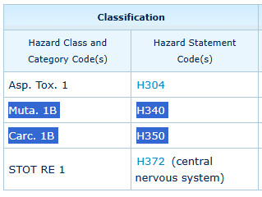
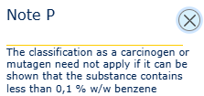
Classificação de PFE com base em componentes
Exemplo: Nafta n. CAS 64742-82-1

Slide 28
Classificação de PFE com base em componentes
E as outras Naftas que não estão na IN n. 34?
Necessidade de conhecimento dos teores de substâncias como benzeno, naftaleno...
Como verificar esses teores?
Essas substâncias não estão sempre em teores baixos, que não causam preocupação?

Slide 29
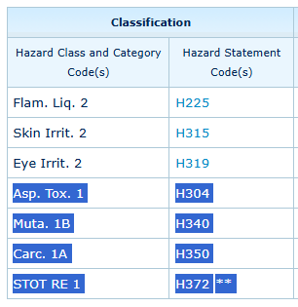
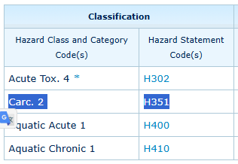
Classificação de PFE com base em componentes
Benzeno
Naftaleno

Slide 30
Classificação de PFE com base em componentes
Rótulos e bulas
O que fazer quando o PFE é classificado em função de um componente?
Descrição na composição do produto.
Inserção das informações disponíveis no quadro de informações médicas.
Inserção de pictogramas, palavra e frases de advertência.

Slide 31
Classificação de PFE com base nos estudos
Classificação toxicológica aguda final do PFE
Com base na toxicidade oral, cutânea e inalatória.
Sinais clínicos em outros estudos agudos – impede a classificação como Não Classificado.
Toxicidade do ativo e outros componentes – impede a classificação como Não Classificado.

Slide 32
Classificação de PFE com base nos estudos
Classificação e comunicação do perigo - CL50
Por que muitas vezes as concentrações são baixas?
Resultados do estudo | Classificação e comunicação | Bula - efeitos agudos
Nenhuma mortalidade Nenhum efeito toxicológico | Não usa a concentração para classificação Não há comunicação de perigo | CL50 inalatória em ratos: não determinada nas condições do teste
Nenhuma mortalidade Efeito toxicológico | Não usa a concentração para classificação Há comunicação de perigo – Categoria 5 | CL50 inalatória em ratos: não determinada nas condições do teste

Slide 33
Obrigado. Gerência de Produtos Equivalentes – GPREQ Gerência-Geral de Toxicologia – GGTOX toxicologia@anvisa.gov.br 3462-4022 3462-4021

